Slide 1

Rôle
Argument
Exemple
Programme de cours
SUPPRESPACE

Slide 2

FONCTION SUPPRESPACE
Rôle…
La fonction SUPPRESPACE permet de retirer les espaces inutiles au début et à la fin d'une chaîne de caractères ainsi que les espaces situés en surnombre à l'intérieur de celle-ci.

Slide 3
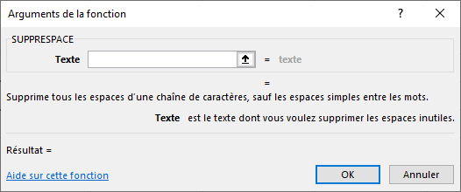
FONCTION SUPPRESPACE
Argument…
La fonction SUPPRESPACE comporte qu’un seul argument Texte

Slide 4
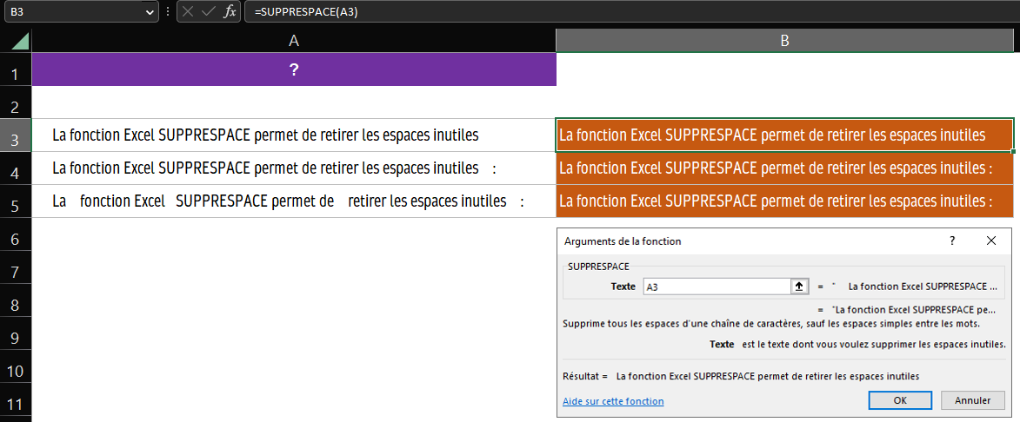
FONCTION SUPPRESPACE
Exemple…

